Slide 1
Die Besonderheiten des Morphen-Effektes bei Freihandformen
Ute Simon

Slide 2
Die prinzipielle Vorgehensweise bei Freihandformen

Slide 4


Slide 5
Eine Diashow aus Freihandformen

Slide 6
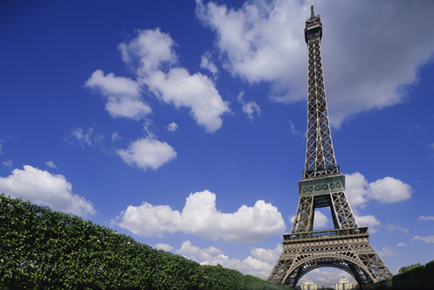

Slide 8


Slide 9
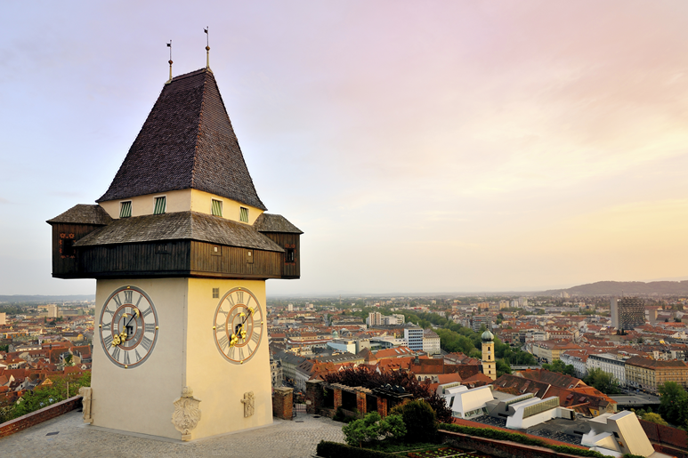

Slide 10
